Slide 1
Suradnja u oblaku
Aleksandra Brmbota
Ella Rakovac Bekeš
Tina Marković
CUC, Šibenik, 28. 10. 2022.

Slide 2
Naša suradnja
??

Slide 3
Tina Marković
One of the keys to an effective presentation is keeping it simple, concentrate on your core message.
”molim potpišite potpisnu listu?” ☺

Slide 4
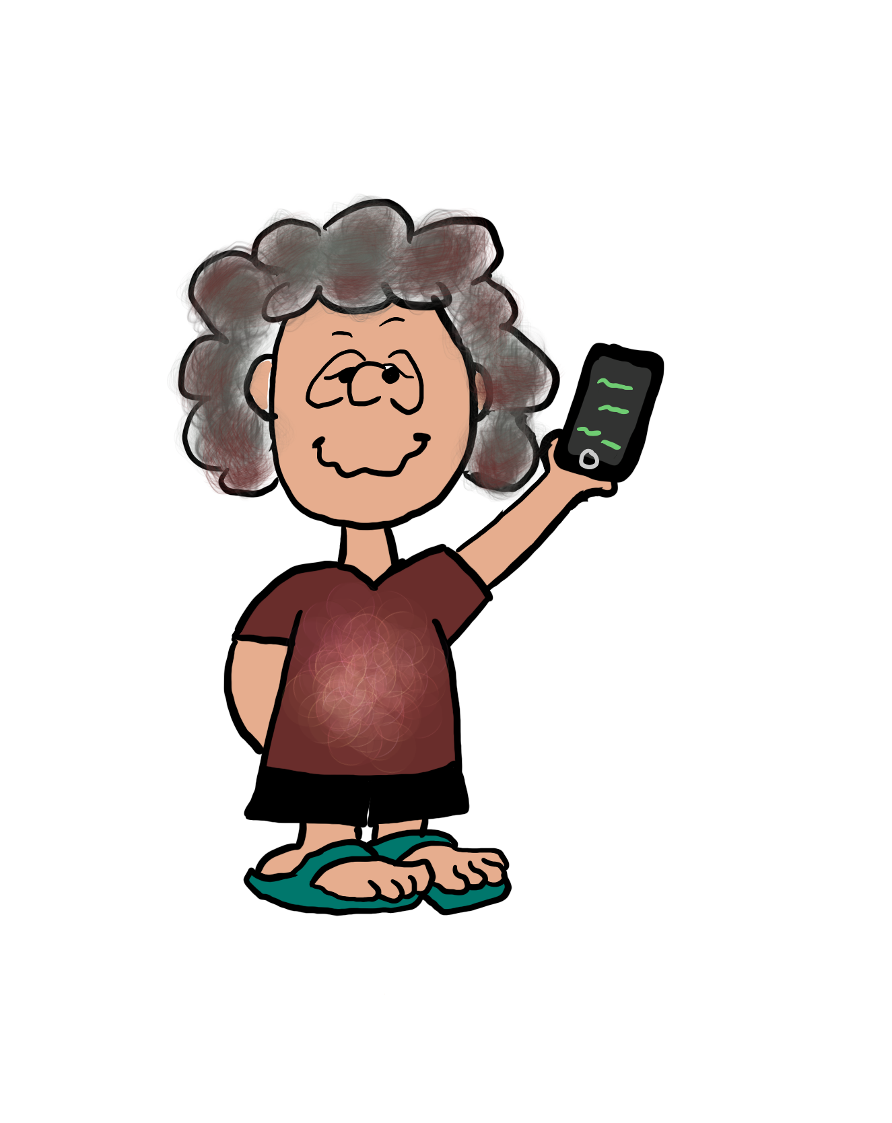
Aleksandra Brmbota
Srednja škola
Markantuna de Dominisa Rab
Scientix ambasador
„nema stajanja”

Slide 5
Ella Rakovac Bekeš
I. gimnazija, Osijek
Scientix ambasador
„kad narastem imat ću farmu”

Slide 6
JAMBOARD

Slide 7
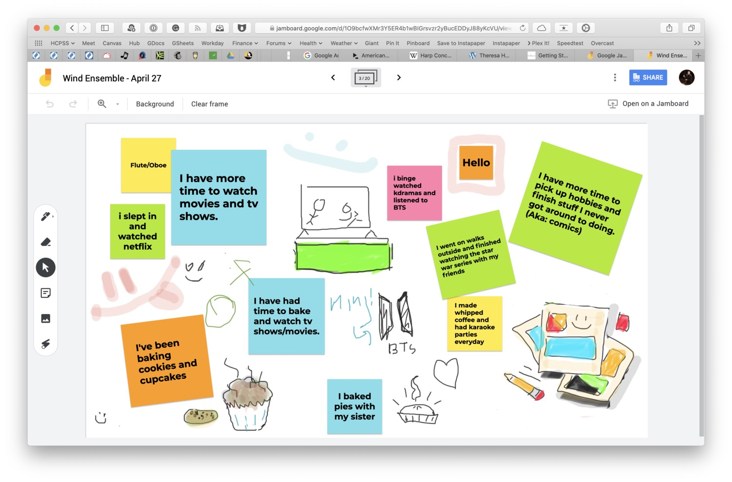
zamišljen kao središnja platforma za kreativno skupljanje i prezentiranje ideja više korisnika odjednom
omogućuje suradnicima da doprinose sastanku i s udaljenih lokacija
sve što se stvara snima se u oblaku

Slide 8
Koristan i za nastavu
Na vašim mjestima se nalaze papirići u bojama. Tim čine osobe s istom bojom papirića. Skeniranjem QR koda „rješavat” ćete u timu samo slajdove označene odgovarajućom bojom.
https://bit.ly/JamboardOblak

Slide 9
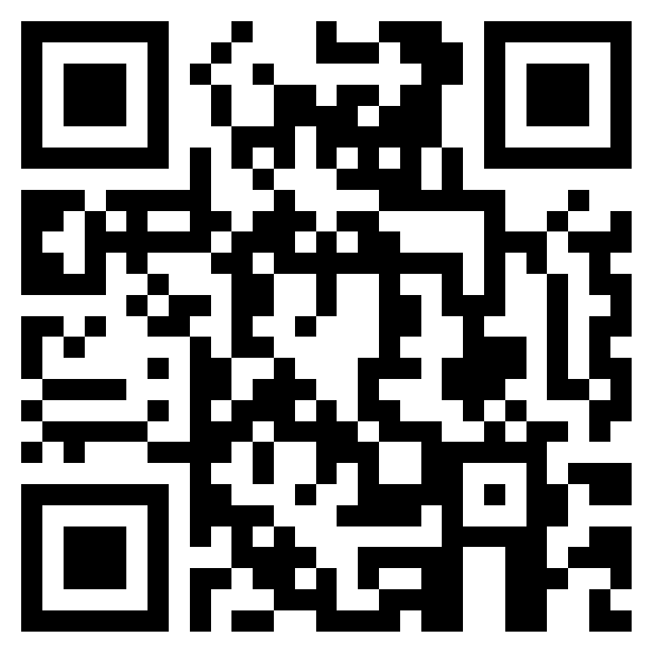
Hvala!
https://bit.ly/EvaluacijaOblak

